Slide 1
Наша деятельность: правовое регулирование помощи в кризисных центрах
СТАРИНОВА
НАТАЛЬЯ ЛЬВОВНА
руководитель юридического отдела Синодального отдела по церковной благотворительности и социальному служению Русской Православной Церкви
преподаватель правовых основ социальной работы, кафедра социальной работы богословского факультета ПСТГУ

Slide 2
О чем будем говорить?
- социальное обслуживание - что это такое и зачем оно приютам;
- виды социальных услуг;
- формы социальных услуг;
- стандарты социальных услуг;
- финансирование негосударственной помощи;
- поддержка социально-ориентированных НКО.

Slide 3
Почему это важно?
Социальная услуга - действие или действия в сфере социального обслуживания по оказанию постоянной, периодической, разовой помощи, в том числе срочной помощи, гражданину в целях улучшения условий его жизнедеятельности и (или) расширения его возможностей самостоятельно обеспечивать свои основные жизненные потребности.
Ст. 3 федерального закона от 28.12.2013 N 442-ФЗ
Об основах социального обслуживания граждан в Российской Федерации

Slide 4
Нормативно-правовые акты федерального уровня

Slide 5
Федеральный закон от 28.12.2013 N 442-ФЗ Об основах социального обслуживания граждан в Российской Федерации
Федеральный закон от 12.01.1996 N 7-ФЗ "О некоммерческих организациях«
Федеральный закон от 13.07.2020 № 189-ФЗ «О государственном (муниципальном) социальном заказе на оказание государственных (муниципальных) услуг в социальной сфере»
Федеральный закон от 13.07.2020 № 190-ФЗ «О внесении изменений в отдельные законодательные акты Российской Федерации в связи с принятием Федерального закона «О государственном (муниципальном) социальном заказе на оказание государственных (муниципальных) услуг в социальной сфере»,
Федеральный закон от 13.07.2020 № 191-ФЗ «О внесении изменения в статью 149 части второй Налогового кодекса Российской Федерации в связи с принятием Федерального закона «О государственном (муниципальном) социальном заказе на оказание государственных (муниципальных) услуг в социальной сфере»,
Федеральный закон от 13.07.2020 № 192-ФЗ «О внесении изменений в Бюджетный кодекс Российской Федерации в связи с принятием Федерального закона «О государственном (муниципальном) социальном заказе на оказание государственных (муниципальных) услуг в социальной сфере».

Slide 6
Полномочия государственных органов субъектов Федерации
К полномочиям органов государственной власти субъектов Российской Федерации в сфере социального обслуживания относятся:
1) правовое регулирование и организация социального обслуживания в субъектах Российской Федерации в пределах полномочий, установленных настоящим Федеральным законом;
2) определение уполномоченного органа субъекта Российской Федерации, в том числе на признание граждан нуждающимися в социальном обслуживании, а также на составление индивидуальной программы;
3) координация деятельности поставщиков социальных услуг, общественных организаций и иных организаций, осуществляющих деятельность в сфере социального обслуживания, в субъекте Российской Федерации;
4) утверждение регламента межведомственного взаимодействия органов государственной власти субъекта Российской Федерации в связи с реализацией полномочий субъекта Российской Федерации в сфере социального обслуживания;
5) утверждение нормативов штатной численности организаций социального обслуживания субъекта Российской Федерации, нормативов обеспечения мягким инвентарем и площадью жилых помещений при предоставлении социальных услуг указанными организациями;
6) утверждение норм питания в организациях социального обслуживания субъекта Российской Федерации;
7) формирование и ведение реестра поставщиков социальных услуг и регистра получателей социальных услуг;
8) разработка, финансовое обеспечение и реализация региональных программ социального обслуживания;
9) утверждение законом субъекта Российской Федерации перечня социальных услуг, предоставляемых поставщиками социальных услуг, с учетом примерного перечня социальных услуг по видам социальных услуг, утверждаемого в соответствии с пунктом 3 части 1 статьи 7 настоящего Федерального закона;

Slide 7
10) утверждение порядка предоставления социальных услуг поставщиками социальных услуг;
11) установление порядка утверждения тарифов на социальные услуги на основании подушевых нормативов финансирования социальных услуг;
12) утверждение порядка организации осуществления регионального государственного контроля (надзора) в сфере социального обслуживания с указанием органа субъекта Российской Федерации, уполномоченного на осуществление такого контроля;
13) установление предельной величины среднедушевого дохода для предоставления социальных услуг бесплатно;
14) утверждение размера платы за предоставление социальных услуг и порядка ее взимания;
15) обеспечение бесплатного доступа к информации о поставщиках социальных услуг, предоставляемых ими социальных услугах, видах социальных услуг, сроках, порядке и об условиях их предоставления, о тарифах на эти услуги, в том числе через средства массовой информации, включая размещение информации на официальных сайтах в сети "Интернет";
16) установление мер социальной поддержки и стимулирования работников организаций социального обслуживания субъекта Российской Федерации;
17) организация профессионального обучения, профессионального образования и дополнительного профессионального образования работников поставщиков социальных услуг;
18) ведение учета и отчетности в сфере социального обслуживания в субъекте Российской Федерации;
19) установление порядка реализации программ в сфере социального обслуживания, в том числе инвестиционных программ;
20) организация поддержки социально ориентированных некоммерческих организаций, благотворителей и добровольцев, осуществляющих деятельность в сфере социального обслуживания в субъектах Российской Федерации в соответствии с федеральными законами и законами субъектов Российской Федерации;
21) разработка и реализация мероприятий по формированию и развитию рынка социальных услуг, в том числе по развитию негосударственных организаций социального обслуживания;
22) разработка и апробация методик и технологий в сфере социального обслуживания;
23) утверждение порядка межведомственного взаимодействия органов государственной власти субъектов Российской Федерации при предоставлении социальных услуг и социального сопровождения;
24) утверждение номенклатуры организаций социального обслуживания в субъекте Российской Федерации;
24.1) создание условий для организации проведения независимой оценки качества оказания услуг организациями социального обслуживания;
(п. 24.1 введен Федеральным законом от 21.07.2014 N 256-ФЗ)
25) иные полномочия, предусмотренные настоящим Федеральным законом и другими федеральными законами.

Slide 8
Информирование граждан и организаций по вопросам социального обслуживания
Примеры по субъектам Федерации:
Размещение информации на сайте уполномоченного органа;
Публикация нормативно-правовых актов.

Slide 9
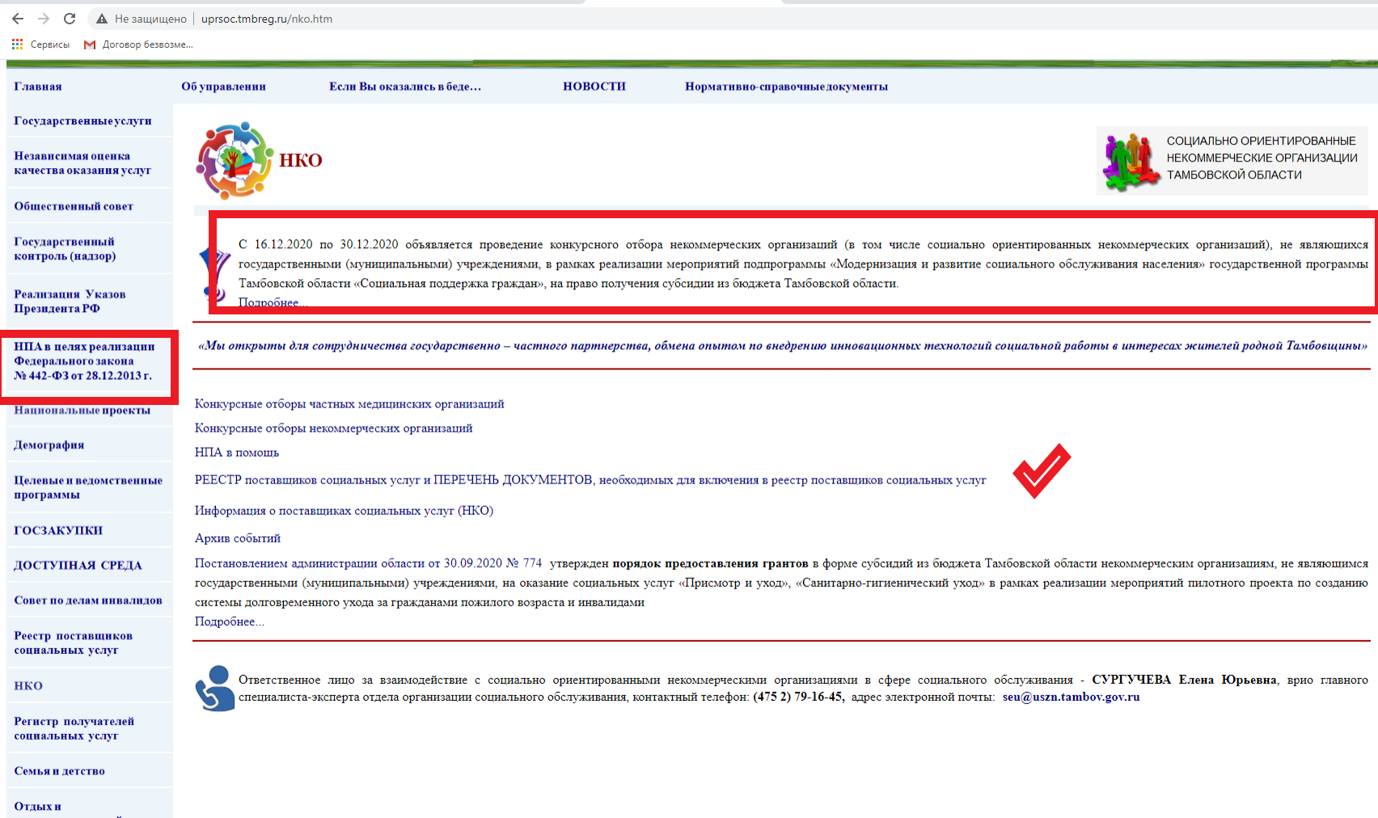
Тамбовская область
Управление социальной защиты и семейной политики

Slide 10
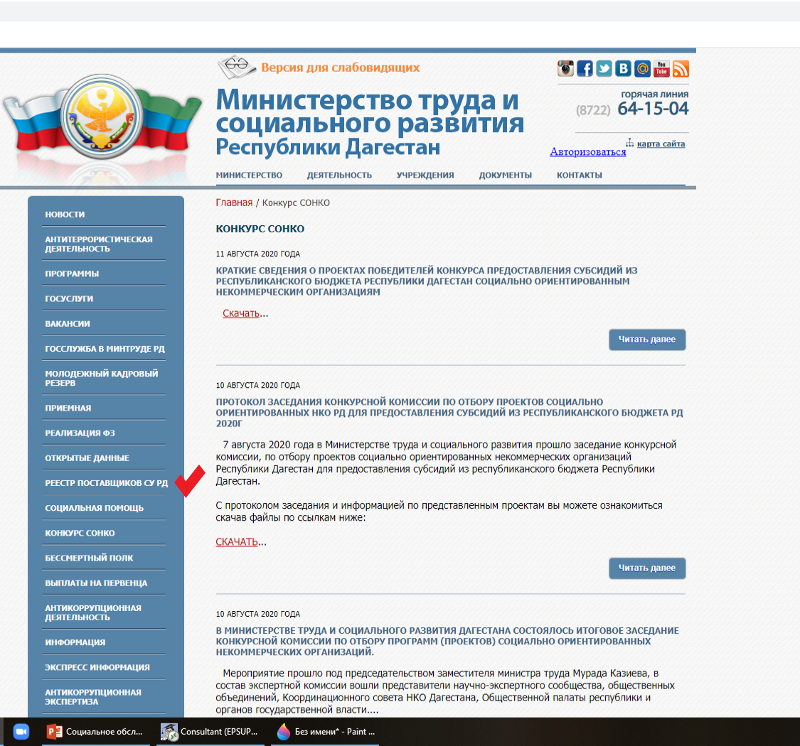
Республика Дагестан
Министерство труда и социального развития

Slide 11
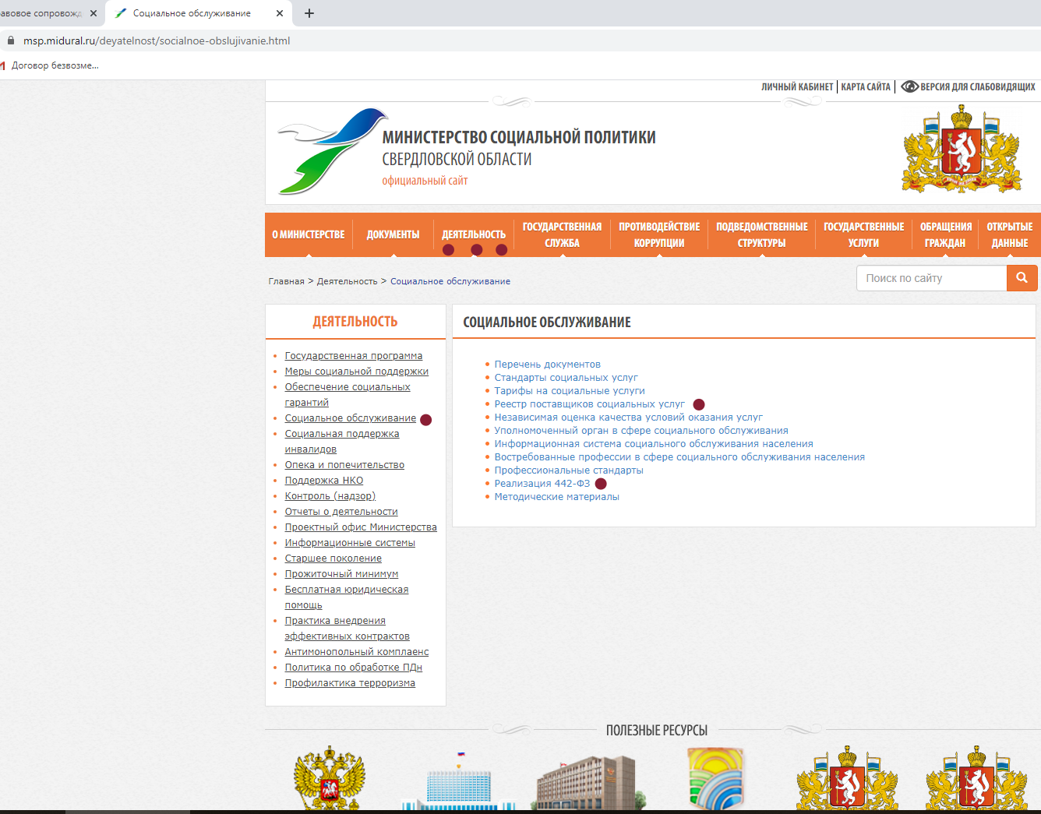
Свердловская область
Министерство социальной политики

Slide 12

Краснодарский край
Министерство труда и социального развития

Slide 13
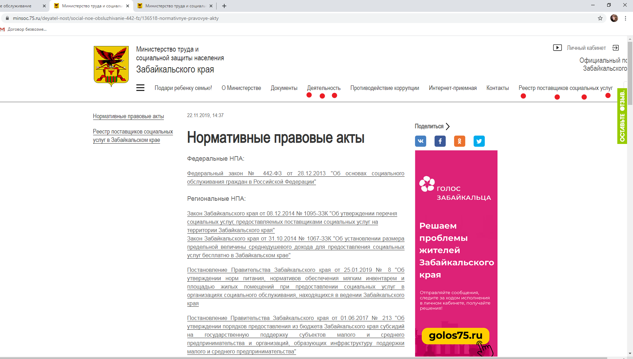
Забайкальский край
Министерство труда и социальной защиты

Slide 14
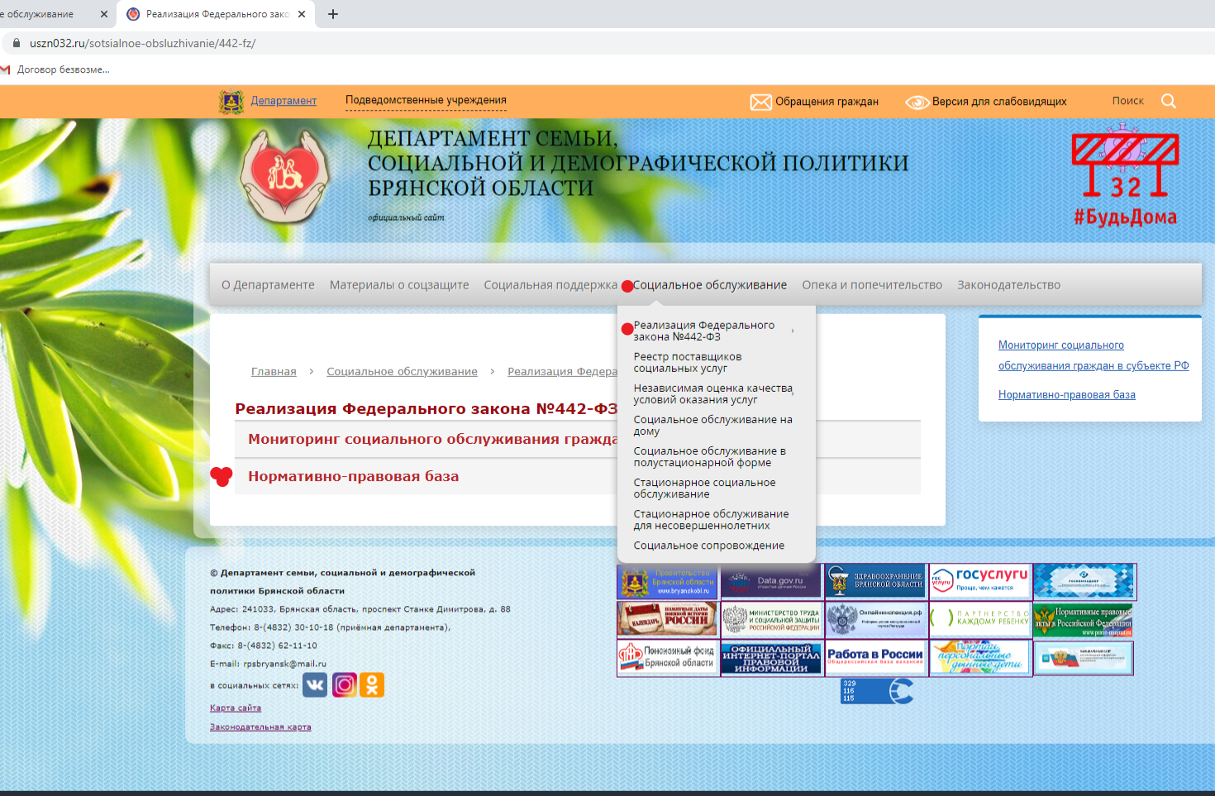
Брянская область
Департамент семьи, социальной и демографической политики

Slide 15
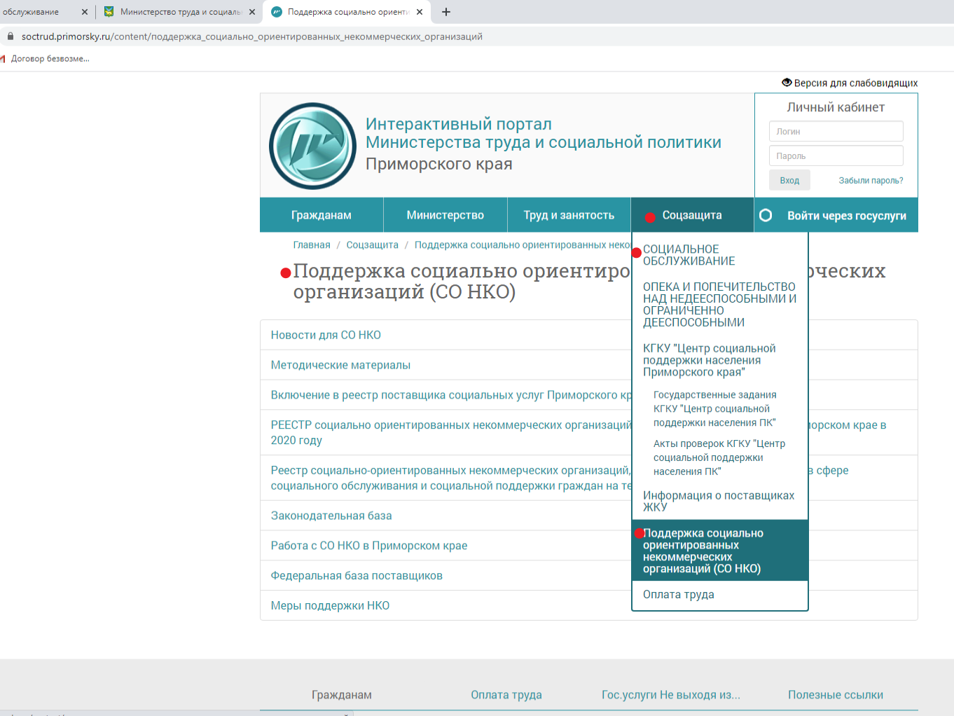
Приморский край
Министерство труда и социальной политики

Slide 16
Термины в законе
Закон определяет, что такое социальное обслуживание и что такое социальная услуга.
Закон определяет виды и формы социальных услуг.
Закон дает понятия "получатель социальных услуг", "поставщик социальных услуг", "стандарт социальной услуги" .

Slide 17
Социальные услуги
Понятие.
Виды.
Примерный перечень.
Формы предоставления.

Slide 18
Социальная услуга – что это такое? ст. 3, п.п. 2. 442-ФЗ
Социальная услуга - действие или действия в сфере социального обслуживания по оказанию постоянной, периодической, разовой помощи, в том числе срочной помощи, гражданину в целях улучшения условий его жизнедеятельности и (или) расширения его возможностей самостоятельно обеспечивать свои основные жизненные потребности.

Slide 19
Формы социального обслуживания ст. 19 442-ФЗ
Социальные услуги предоставляются их получателям в форме социального обслуживания на дому, или в полустационарной форме, или в стационарной форме.
Социальные услуги в полустационарной форме предоставляются их получателям организацией социального обслуживания в определенное время суток.
Социальные услуги в стационарной форме предоставляются их получателям при постоянном, временном (на срок, определенный индивидуальной программой) или пятидневном (в неделю) круглосуточном проживании в организации социального обслуживания.

Slide 20
Какие бывают соц.услуги и какая наша деятельность попадает в это понятие? ст. 20 442-ФЗ
1) социально-бытовые, направленные на поддержание жизнедеятельности получателей социальных услуг в быту;
2) социально-медицинские, направленные на поддержание и сохранение здоровья получателей социальных услуг путем организации ухода, оказания содействия в проведении оздоровительных мероприятий, систематического наблюдения за получателями социальных услуг для выявления отклонений в состоянии их здоровья;
3) социально-психологические, предусматривающие оказание помощи в коррекции психологического состояния получателей социальных услуг для адаптации в социальной среде, в том числе оказание психологической помощи анонимно с использованием телефона доверия;
4) социально-педагогические, направленные на профилактику отклонений в поведении и развитии личности получателей социальных услуг, формирование у них позитивных интересов (в том числе в сфере досуга), организацию их досуга, оказание помощи семье в воспитании детей;
5) социально-трудовые, направленные на оказание помощи в трудоустройстве и в решении других проблем, связанных с трудовой адаптацией;
6) социально-правовые, направленные на оказание помощи в получении юридических услуг, в том числе бесплатно, в защите прав и законных интересов получателей социальных услуг;
7) услуги в целях повышения коммуникативного потенциала получателей социальных услуг, имеющих ограничения жизнедеятельности, в том числе детей-инвалидов;
8) срочные социальные услуги.

Slide 21
Как поточнее узнать, какие конкретно действия являются соц.услугами?
Перечень соц.услуг утверждается законом субъекта Российской Федерации
Примерный перечень:
Постановление Правительства
Российской Федерации
от 24 ноября 2014 г. N 1236

Slide 22
Стандарты социальных услуг ч. 3 ст. 2 442-ФЗ
Стандарт социальной услуги включает в себя:
1) описание социальной услуги, в том числе ее объем;
2) сроки предоставления социальной услуги;
3) подушевой норматив финансирования социальной услуги;
4) показатели качества и оценку результатов предоставления социальной услуги;
5) условия предоставления социальной услуги, в том числе условия доступности предоставления социальной услуги для инвалидов и других лиц с учетом ограничений их жизнедеятельности;
6) иные необходимые для предоставления социальной услуги положения.

Slide 23
Порядок оказания социальных услуг ч. 2 ст. 27 442-ФЗ
Порядок предоставления социальных услуг устанавливается по формам социального обслуживания, видам социальных услуг и включает в себя:
1) наименование социальной услуги;
2) стандарт социальной услуги;
3) правила предоставления социальной услуги бесплатно либо за плату или частичную плату;
4) требования к деятельности поставщика социальной услуги в сфере социального обслуживания;
5) перечень документов, необходимых для предоставления социальной услуги, с указанием документов и информации, которые должен представить получатель социальной услуги, и документов, которые подлежат представлению в рамках межведомственного информационного взаимодействия или представляются получателем социальной услуги по собственной инициативе;

Slide 24
Срочные социальные услуги ст. 21 442-ФЗ
Срочные социальные услуги предоставляются без составления индивидуальной программы и без заключения договора о предоставлении социальных услуг в целях оказания неотложной помощи в сроки, обусловленные нуждаемостью получателя социальных услуг.

Slide 25
Срочные социальные услуги
Срочные социальные услуги включают в себя:
1) обеспечение бесплатным горячим питанием или наборами продуктов;
2) обеспечение одеждой, обувью и другими предметами первой необходимости;
3) содействие в получении временного жилого помещения;
4) содействие в получении юридической помощи в целях защиты прав и законных интересов получателей социальных услуг;
5) содействие в получении экстренной психологической помощи с привлечением к этой работе психологов и священнослужителей;
6) иные срочные социальные услуги.

Slide 26
Социальное сопровождение
Социальное сопровождение - содействие в предоставлении медицинской, психологической, педагогической, юридической, социальной помощи, не относящейся к социальным услугам.
При необходимости гражданам, в том числе родителям, опекунам, попечителям, иным законным представителям несовершеннолетних детей, оказывается содействие в предоставлении медицинской, психологической, педагогической, юридической, социальной помощи, не относящейся к социальным услугам (социальное сопровождение).
Социальное сопровождение осуществляется путем привлечения организаций, предоставляющих такую помощь, на основе межведомственного взаимодействия. Мероприятия по социальному сопровождению отражаются в индивидуальной программе.

Slide 27
Получатель социальных услуг
Понятие.
Порядок обращения за социальными услугами.
Нуждаемость в социальном обслуживании.
Порядок получения социальных услуг.

Slide 28
Получатель социальных услуг
Получатель социальных услуг - гражданин, который признан нуждающимся в социальном обслуживании и которому предоставляются социальная услуга или социальные услуги.

Slide 29
Как понять, могут ли человеку оказываться социальные услуги?
В законе не содержится понятия «трудная жизненная ситуация», а четко установлены обстоятельства, при наличии которых граждане признаются нуждающимися в социальном обслуживании (статья 15 Закона).

Slide 30
Нуждаемость в социальном обслуживании
1) полная или частичная утрата способности либо возможности осуществлять самообслуживание, самостоятельно передвигаться, обеспечивать основные жизненные потребности в силу заболевания, травмы, возраста или наличия инвалидности;
2) наличие в семье инвалида или инвалидов, в том числе ребенка-инвалида или детей-инвалидов, нуждающихся в постоянном постороннем уходе;
3) наличие ребенка или детей (в том числе находящихся под опекой, попечительством), испытывающих трудности в социальной адаптации;
4) отсутствие возможности обеспечения ухода (в том числе временного) за инвалидом, ребенком, детьми, а также отсутствие попечения над ними;
5) наличие внутрисемейного конфликта, в том числе с лицами с наркотической или алкогольной зависимостью, лицами, имеющими пристрастие к азартным играм, лицами, страдающими психическими расстройствами, наличие насилия в семье;
6) отсутствие определенного места жительства, в том числе у лица, не достигшего возраста двадцати трех лет и завершившего пребывание в организации для детей-сирот и детей, оставшихся без попечения родителей;
7) отсутствие работы и средств к существованию;
8) наличие иных обстоятельств, которые нормативными правовыми актами субъекта Российской Федерации признаны ухудшающими или способными ухудшить условия жизнедеятельности граждан.

Slide 31
Заявительный принцип социального облуживания ст. 14 442-ФЗ
Социальное обслуживание основывается на заявительном принципе. Предоставление социальных услуг и отказ от них возможны только с учетом волеизъявления получателя. О предоставлении социальных услуг гражданин (его законный представитель) может обращаться непосредственно сам или по его просьбе иные граждане, государственные органы, органы местного самоуправления, общественные объединения как в уполномоченный орган государственной власти субъекта Российской Федерации либо непосредственно к поставщику социальных услуг с письменным либо электронным заявлением о предоставлении социального обслуживания.

Slide 32
Индивидуальная программа предоставления социальных услуг ст. 16 442-ФЗ
Закон предполагает индивидуальный подход к установлению получателям необходимых им социальных услуг исходя из потребности гражданина в социальных услугах.
Индивидуальная программа является документом, в котором указаны форма социального обслуживания, виды, объем, периодичность, условия, сроки предоставления социальных услуг, перечень рекомендуемых поставщиков социальных услуг, а также мероприятия по социальному сопровождению.
Индивидуальная программа для гражданина или его законного представителя имеет рекомендательный характер, для поставщика социальных услуг - обязательный характер.
Как именно заполняется индивидуальная программа по всем разделам – уточняем в региональном законодательстве.

Slide 33
Индивидуальная программа предоставления социальных услуг
Составленная индивидуальная программа предоставления социальных услуг пересматривается в зависимости от изменения потребности гражданина в социальных услугах не реже чем раз в три года.
В случае изменения места жительства получателя социальных услуг индивидуальная программа, составленная по прежнему месту жительства, сохраняет свое действие в объеме перечня социальных услуг, установленного в субъекте Российской Федерации по новому месту жительства, до составления индивидуальной программы по новому месту жительства в сроки и в порядке, которые установлены статьей 16 Закона.

Slide 34
Договор на социальное обслуживание
Социальные услуги предоставляются гражданину на основании договора о предоставлении социальных услуг, заключаемого между поставщиком социальных услуг и гражданином или его законным представителем, в течение суток с даты представления индивидуальной программы поставщику социальных услуг.
Существенными условиями договора о предоставлении социальных услуг являются положения, определенные индивидуальной программой, а также стоимость социальных услуг в случае, если они предоставляются за плату или частичную плату.

Slide 35
Платное и бесплатное социальное обслуживание
Предоставление социальных услуг бесплатно.
Как рассчитывается плата.

Slide 36
Кому именно соц.услуги могут оказываться государством бесплатно? ст. 31 442-ФЗ
Социальные услуги в форме социального обслуживания на дому, в полустационарной и стационарной формах социального обслуживания предоставляются бесплатно:
1) несовершеннолетним детям;
2) лицам, пострадавшим в результате чрезвычайных ситуаций, вооруженных межнациональных (межэтнических) конфликтов.
2. Социальные услуги в форме социального обслуживания на дому и в полустационарной форме социального обслуживания предоставляются бесплатно, если на дату обращения среднедушевой доход получателя социальных услуг, рассчитанный в соответствии с нормативными правовыми актами Российской Федерации, ниже предельной величины или равен предельной величине среднедушевого дохода для предоставления социальных услуг бесплатно, установленной законом субъекта Российской Федерации.
3. Нормативными правовыми актами субъектов Российской Федерации могут быть предусмотрены иные категории граждан, которым социальные услуги предоставляются бесплатно.

Slide 37
Если человек не вправе получить услуги бесплатно, как узнать плату? Ст. 32 442-ФЗ
Размер ежемесячной платы за предоставление социальных услуг в форме социального обслуживания на дому и в полустационарной форме социального обслуживания рассчитывается на основе тарифов на социальные услуги, но не может превышать пятьдесят процентов разницы между величиной среднедушевого дохода получателя социальной услуги и предельной величиной среднедушевого дохода
Размер ежемесячной платы за предоставление социальных услуг в стационарной форме социального обслуживания рассчитывается на основе тарифов на социальные услуги, но не может превышать семьдесят пять процентов среднедушевого дохода получателя социальных услуг

Slide 38
Поставщик социальных услуг
Понятие.
Реестр поставщиков социальных услуг.
Финансирование социального обслуживания.

Slide 39
Какая организация может быть поставщиком социальных услуг?
Поставщик социальных услуг - юридическое лицо независимо от его организационно-правовой формы и (или) индивидуальный предприниматель, осуществляющие социальное обслуживание.
Организациями социального обслуживания являются организации, осуществляющие социальное обслуживание на дому, полустационарное социальное обслуживание, стационарное социальное обслуживание.

Slide 40
Реестр поставщиков социальных услуг – что это такое?
В субъектах Российской Федерации формируются и ведутся реестр поставщиков социальных услуг и регистр получателей социальных услуг (статьи 24 - 26 Закона).
Реестр поставщиков социальных услуг размещается в открытом доступе на официальном сайте уполномоченного органа государственной власти субъекта Российской Федерации в информационно-телекоммуникационной сети Интернет в соответствии с требованиями законодательства Российской Федерации.

Slide 41
Реестр – информационная система.
В реестр включаются сведения о поставщиках социальных услуг, включение сведений – на добровольной основе.
Гражданам обеспечивается доступ к информации из реестра – способ узнать о всех поставщиках, включая негосударственные.
Поставщики социальных услуг, включенные в реестр могут получать компенсации за оказанные социальные услуги.

Slide 42
Финансирование социального обслуживания
Финансирование для организаций, входящих в реестр поставщиков социальных услуг.
Поддержка социально-ориентированных НКО.
Государственный (муниципальный) социальный заказ на оказание государственных (муниципальных) услуг в социальной сфере
Федеральный закон от 13.07.2020 N 189-ФЗ «О государственном (муниципальном) социальном заказе на оказание государственных (муниципальных) услуг в социальной сфере»

Slide 43
СОЦИАЛЬНОЕ ОБСЛУЖИВАНИЕ

Slide 44
Где можно найти средства на оказание социальных услуг? ч. 1 ст. 30 442-ФЗ
Источниками финансового обеспечения социального обслуживания являются:
1) средства бюджетов бюджетной системы Российской Федерации;
2) благотворительные взносы и пожертвования;
3) средства получателей социальных услуг при предоставлении социальных услуг за плату или частичную плату;
4) доходы от предпринимательской и иной приносящей доход деятельности, осуществляемой организациями социального обслуживания, а также иные не запрещенные законом источники.

Slide 45
Финансирование социального обслуживания для некоммерческих организаций ч. 4 ст. 30 442-ФЗ
Финансовое обеспечение предоставления социальных услуг негосударственными организациями, индивидуальными предпринимателями, осуществляющими деятельность по социальному обслуживанию, и предоставляющими социальные услуги социально ориентированными некоммерческими организациями осуществляется путем предоставления субсидий из соответствующего бюджета бюджетной системы Российской Федерации в соответствии с бюджетным законодательством Российской Федерации, проведения закупок социальных услуг в соответствии с законодательством Российской Федерации о контрактной системе в сфере закупок товаров, работ, услуг для обеспечения государственных и муниципальных нужд, а также за счет средств получателей социальных услуг при предоставлении социальных услуг за плату или частичную плату.

Slide 46
Компенсация затрат
Гражданин вправе обратиться к иному поставщику, который не включен в индивидуальную программу, но состоит в реестре поставщиков в субъекте Российской Федерации. При этом поставщику компенсируются затраты на предоставление социальных услуг в соответствии со стоимостью индивидуальной программы, рассчитанной по подушевым нормативам финансирования социальной услуги.
Порядок расчета стоимости социальных услуг по видам социальных услуг и формам социального обслуживания на основании подушевых нормативов финансирования социальных услуг утверждается уполномоченным органом субъекта Российской Федерации.

Slide 47
Тарифы на социальные услуги
Расчет тарифов по услугам – каждая услуга имеет свою цену, с учетом ее объема.
Установление порядка утверждения тарифов на социальные услуги на основании подушевых нормативов, с точными суммами за каждую услугу – в документах субъекта Федерации.
Исходя из тарифов будет рассчитываться компенсация поставщику социальных услуг.
Исходя из тарифов будет рассчитываться плата за услуги для получателя социальных услуг.

Slide 48
СОЦИАЛЬНО-ОРИЕНТИРОВАННЫЕ НКО
ПРИЗНАКИ:
виды деятельности
получение государственной поддержки
включение в реестр СО НКО

Slide 49
Кто такие СО НКО? ст. 31.1 7-ФЗ об НКО
1) социальное обслуживание, социальная поддержка и защита граждан;
2) подготовка населения к преодолению последствий стихийных бедствий, экологических, техногенных или иных катастроф, к предотвращению несчастных случаев;
3) оказание помощи пострадавшим в результате стихийных бедствий, экологических, техногенных или иных катастроф, социальных, национальных, религиозных конфликтов, беженцам и вынужденным переселенцам;
4) охрана окружающей среды и защита животных;
5) охрана и в соответствии с установленными требованиями содержание объектов (в том числе зданий, сооружений) и территорий, имеющих историческое, культовое, культурное или природоохранное значение, и мест захоронений;
6) оказание юридической помощи на безвозмездной или на льготной основе гражданам и некоммерческим организациям и правовое просвещение населения, деятельность по защите прав и свобод человека и гражданина;
7) профилактика социально опасных форм поведения граждан;
8) благотворительная деятельность, а также деятельность в области организации и поддержки благотворительности и добровольчества (волонтерства);
9) деятельность в области образования, просвещения, науки, культуры, искусства, здравоохранения, профилактики и охраны здоровья граждан, пропаганды здорового образа жизни, улучшения морально-психологического состояния граждан, физической культуры и спорта и содействие указанной деятельности, а также содействие духовному развитию личности;
10) формирование в обществе нетерпимости к коррупционному поведению;
(11) развитие межнационального сотрудничества, сохранение и защита самобытности, культуры, языков и традиций народов Российской Федерации;
12) деятельность в сфере патриотического, в том числе военно-патриотического, воспитания граждан Российской Федерации;
13) проведение поисковой работы, направленной на выявление неизвестных воинских захоронений и непогребенных останков защитников Отечества, установление имен погибших и пропавших без вести при защите Отечества;
14) участие в профилактике и (или) тушении пожаров и проведении аварийно-спасательных работ;
15) социальная и культурная адаптация и интеграция мигрантов;
16) мероприятия по медицинской реабилитации и социальной реабилитации, социальной и трудовой реинтеграции лиц, осуществляющих незаконное потребление наркотических средств или психотропных веществ;
(17) содействие повышению мобильности трудовых ресурсов;
18) увековечение памяти жертв политических репрессий.

Slide 50
Виды поддержки для СО НКО ст. 31.1 7-ФЗ об НКО
Оказание поддержки социально ориентированным некоммерческим организациям осуществляется в следующих формах:
1) финансовая, имущественная, информационная, консультационная поддержка, а также поддержка в области подготовки, дополнительного профессионального образования работников и добровольцев (волонтеров) социально ориентированных некоммерческих организаций;
2) предоставление социально ориентированным некоммерческим организациям льгот по уплате налогов и сборов в соответствии с законодательством о налогах и сборах;
3) осуществление закупок товаров, работ, услуг для обеспечения государственных и муниципальных нужд у социально ориентированных некоммерческих организаций в порядке, установленном законодательством Российской Федерации о контрактной системе в сфере закупок товаров, работ, услуг для обеспечения государственных и муниципальных нужд;
4) предоставление юридическим лицам, оказывающим социально ориентированным некоммерческим организациям материальную поддержку, льгот по уплате налогов и сборов в соответствии с законодательством о налогах и сборах.

Slide 51
Реестры СО НКО ст. 31.2 7-ФЗ об НКО
Федеральные органы исполнительной власти, органы исполнительной власти субъектов Российской Федерации и местные администрации, оказывающие поддержку социально ориентированным некоммерческим организациям, формируют и ведут федеральные, государственные и муниципальные реестры социально ориентированных некоммерческих организаций - получателей такой поддержки.
https://www.economy.gov.ru/material/dokumenty/reestr_socialno_orientirovannyh_nekommercheskih_organizaciy.html

Slide 52
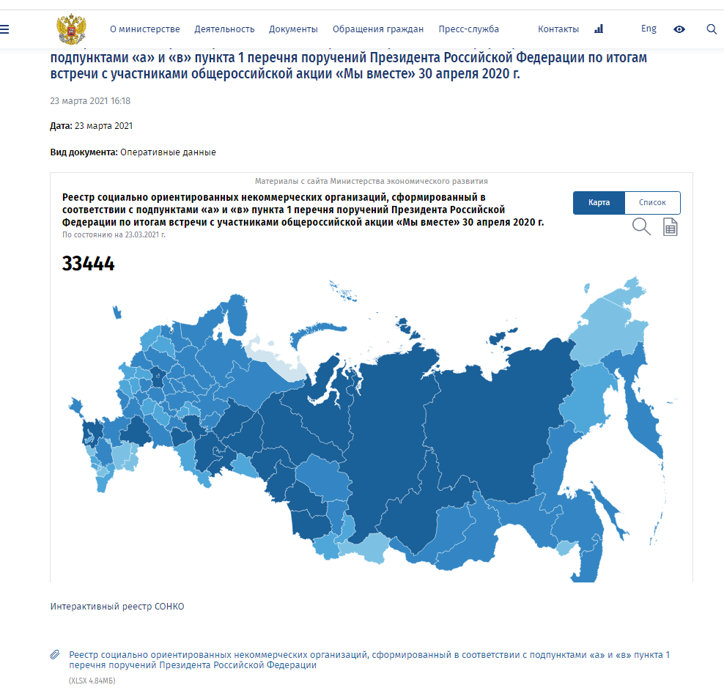

Slide 53
ГОСУДАРСТВЕННЫЙ (МУНИЦИПАЛЬНЫЙ) СОЦИАЛЬНЫЙ ЗАКАЗ

Slide 54
Федеральный закон о государственном (муниципальном) социальном заказе
О чем закон: формирование и исполнение государственных (муниципальных) социальных заказов на оказание государственных (муниципальных) услуг физическим лицам за счет субсидий, предоставляемых из бюджетов бюджетной системы Российской Федерации, в отраслях социальной сферы, к которым в целях настоящего Федерального закона относятся образование, здравоохранение, социальная защита, занятость населения, физическая культура и спорт, туризм (далее - отрасли социальной сферы), в том числе права и обязанности участников таких отношений, отношения, связанные со способами отбора исполнителей государственных (муниципальных) услуг в социальной сфере на конкурентной основе

Slide 55
Уже можно участвовать?
Сначала будет происходить апробация.
Закон будет реализовываться в регионах, которые определит правительство, в частности, в сфере социального обслуживания (кроме стационарной формы),
Регионы, на территории которых в 2021-2024 годах будет реализовываться закон, определяют федеральные органы исполнительной власти.
КАК УЗНАТЬ ПОДРОБНОСТИ:
https://minfin.gov.ru/ru/perfomance/budget/social_tools/social_order/approbation/

Slide 56
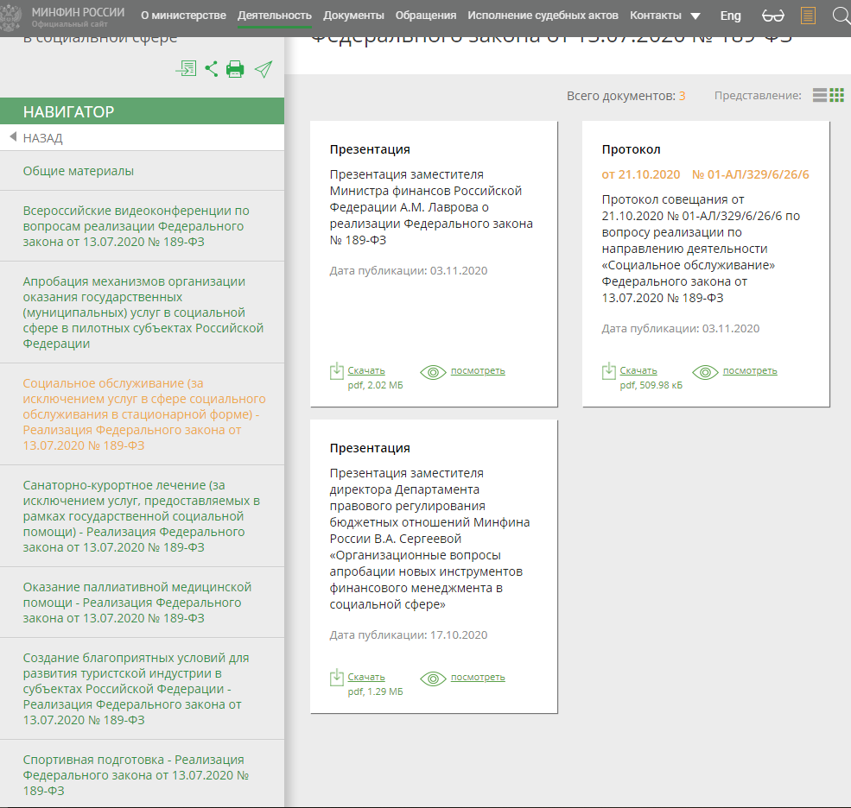

Slide 57
Московская область (городской округ Балашиха)
Ханты-Мансийский автономный округ — Югра (город Нижневартовск)
Новгородская область (город Великий Новгород)
Красноярский край (город Красноярск)
Ярославская область (город Ярославль)
Калининградская область (Черняховский городской округ)

Slide 58
Что нового?
Возможность участия в конкурсе на оказание социальных услуг за счет бюджетных средств, в законе: «конкурс на заключение соглашения об оказании государственных (муниципальных) услуг в социальной сфере».
Сертификат для потребителя, с которым он может выбрать исполнителя (исполнителей) услуг из реестра исполнителей услуг по этому социальному сертификату.

Slide 59
Сколько же этих реестров?
ВАЖНО ЗАПОМНИТЬ ТРИ РЕЕСТРА:
Реестр поставщиков социальных услуг.
Реестр социально-ориентированных НКО.
Реестр исполнителей услуг (социальный заказ).
По ситуации: Реестр исполнителей общественно-полезных услуг.

Slide 60

Благодарю за внимание!
Старинова Наталья Львовна,
руководитель юридического отдела Синодального отдела по церковной благотворительности социальному служению Русской Православной Церкви.
Ваши вопросы и предложения по проведению интернет-семинаров по правовым вопросам в социальной сфере: n.starinova@gmail.com
8(916)723-74-76

